Slide 1
Бюджет для граждан
Отчет об исполнении бюджета Петропавловского сельского поселения Октябрьского муниципального района за 2017 год

Slide 2
Уважаемые жители Петропавловского сельского поселения!
Представляем Вашему вниманию Отчет об исполнении бюджета Петропавловского сельского поселения Октябрьского муниципального района за 2017 год.
Бюджет для граждан нацелен на получение обратной связи от жителей поселения, которых волнуют проблемы муниципальных финансов. Надеемся, что представление бюджета в понятной для жителей форме повысит уровень общественного участия граждан в бюджетном процессе.

Slide 3
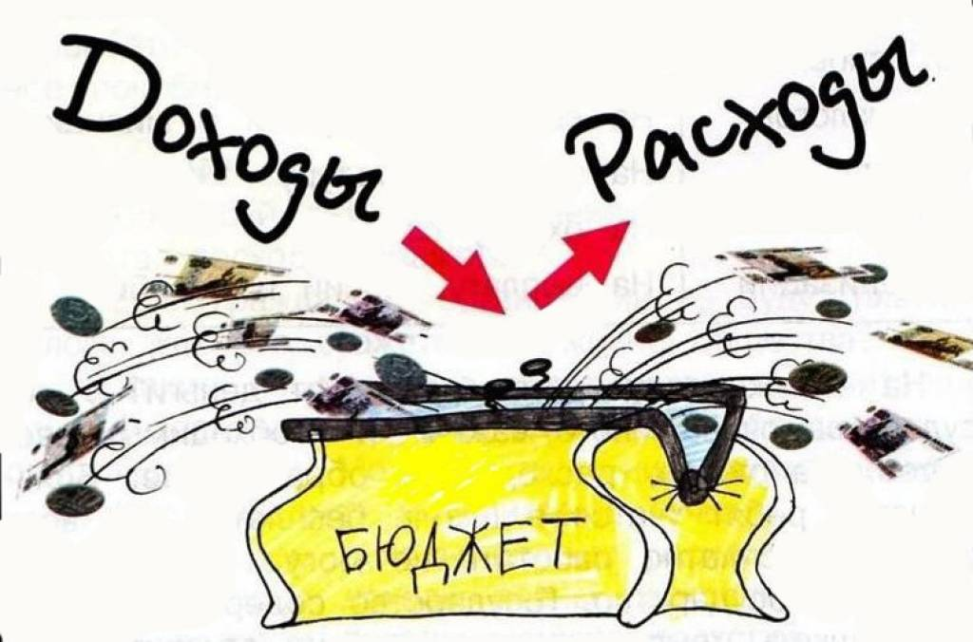
ОСНОВНЫЕ ПАРАМЕТРЫ ИСПОЛНЕНИЯ БЮДЖЕТА ПЕТРОПАВЛОВСКОГО СЕЛЬСКОГО ПОСЕЛЕНИЯ ЗА 2017 ГОД (ТЫС.РУБ.)
Показатель | План | Факт | Исполнение (%)
Доход | 6912,9 | 6876,5 | 99,5
Расход | 7046,0 | 6931,4 | 98,4

Slide 4
ИСПОЛНЕНИЕ БЮДЖЕТА ПЕТРОПАВЛОВСКОГО СЕЛЬСКОГО ПОСЕЛЕНИЯ ЗА 2017 ГОД ПО ДОХОДАМ (ТЫС.РУБ.)

Slide 5
СТРУКТУРА И ОБЪЕМ НАЛОГОВЫХ И НЕНАЛОГОВЫХ ДОХОДОВ БЮДЖЕТА ПЕТРОПАВЛОВСКОГО СЕЛЬСКОГО ПОСЕЛЕНИЯ ЗА 2017 ГОД (ТЫС.РУБ.)
 | План | Поступило | Отклонения
ВСЕГО | 1302,5 | 1266,3 | -36,2
Налог на доходы физических лиц | 147,0 | 150,3 | 3,3
Акцизы Транспортный налог Единый сельскохозяйственный налог | 298,7 353,6 2,1 | 320,9 292,6 2,1 | 22,2 -61,0 0,0
Налог на имущество физических лиц | 127,1 | 132,2 | 5,1
Земельный налог | 170,0 | 162,9 | -7,1
Государственная пошлина | 5,6 | 6,2 | 0,6
Доходы от сдачи в аренду имущества, находящегося в государственной и муниципальной собственности доходы от использования имущества, находящегося в государственной и муниципальной собственности | 11,0 | 11,3 | 0,3
Доходы , получаемые в виде арендной платы за земли после разграничения государственной собственности на землю, а также средства от продажи права на заключение договоров аренды указанных земельных участков | 22,2 | 22,5 | 0,0
Доходы от оказание платных услуги компенсации затрат г государства Доходы от продажи материальных и нематериальных активов | 103,5 61,4 | 103,9 61,4 | 0,4 0,0

Slide 6
СТРУКТУРА И ОБЪЕМ БЕЗВОЗМЕЗДНЫХ ПОСТУПЛЕНИЙ (ТЫС.РУБ.)
 | План | Факт | Исполнение(%)
ВСЕГО | 5610,4 | 5610,1 | 100
Дотации на выравнивание уровня бюджетной обеспеченности | 4617,2 | 4617,2 | 100
Субвенции бюджетам субъектов Российской Федерации и муниципальных образований | 122,0 | 122,0, | 100
Субсидии бюджетам субъектов Российской Федерации и муниципальных образований | 407,2 | 407,2 | 100
Иные межбюджетные трансферты | 464,0 | 464,0 | 100
Возврат остатков субсидий, субвенций и иных межбюджетных трансфертов, имеющих целевое назначение, прошлых лет из бюджетов сельских поселений | 0,0 | -0,3

Slide 7
ИСПОЛНЕНИЕ БЮДЖЕТА ПЕТРОПАВЛОВСКОГО СЕЛЬСКОГО ПОСЕЛЕНИЯ ЗА 2017 ГОД ПО РАСХОДАМ (ТЫС.РУБ.)

Slide 8
СТРУКТУРА И ОБЪЕМ РАСХОДОВ БЮДЖЕТА ПЕТРОПАВЛОВСКОГО ПОСЕЛЕНИЯ ЗА 2017 (ТЫС.РУБ.)
 | План | Факт | Исполнение(%)
ВСЕГО | 7046,0 | 6931,4 | 98,4
Общегосударственные вопросы | 3524,1 | 3505,6 | 99,5
Национальная оборона | 72,7 | 72,7 | 100
Дорожное хозяйство | 651,3 | 606,4 | 93,1
Коммунальное хозяйство | 250,9 | 249,8 | 99,6
Благоустройство | 352,1 | 302,0 | 85,8
Культура | 2146,0 | 2146,0 | 100
Социальная политика | 48,9 | 48,9 | 100

Slide 9
РАСХОДЫ БЮДЖЕТА ПОСЕЛЕНИЯ В РАМКАХ МУНИЦИПАЛЬНЫХ ЦЕЛЕВЫХ ПРОГРАММ ЗА 2017 ГОД (ТЫС.РУБ.)
Наименование программ | Годовые назначения | Кассовое исполнение | Исполнение (%)
ВСЕГО ПО ПРОГРАММАМ | 6977,5 | 6864,8 | 98,4
Муниципальная программа «Совершенствование муниципального управления в Петропавловском сельском поселении Октябрьского муниципального района Пермского края» | 3514,4 | 3499,0 | 99,6
Муниципальная программа «Социальная поддержка граждан Петропавловского сельского поселения Октябрьского муниципального района Пермского края" | 48,9 | 48,9 | 100
Муниципальная программа «Комплексное развитие систем жизнеобеспечения в Петропавловском сельском поселении Октябрьского муниципального района Пермского края» | 1254,4 | 1158,2 | 92,3
Муниципальная программа «Развитие сферы культуры в Петропавловском сельском поселении Октябрьского муниципального района Пермского края» | 2143,0 | 2143,0 | 100
Муниципальная программа «Управление земельными ресурсами и имуществом Петропавловского сельского поселения Октябрьского муниципального района Пермского края» | 16,8 | 15,7 | 93,4

Slide 10
Непрограммные направления расходов
Передача части полномочий (40,5 тыс. руб)
Расходы на проведение референдумов (12,1 тыс. руб)
Резервный фонд (2,0 тыс. руб)
Депутаты представительного органа
(14,0 тыс. руб)

